Slide 1
СОЗДАНИЕ ВИДЕО РОЛИКА В ПРОГРАММЕ КИНОСТУДИЯ WINDOWS LIVE
ДЗАРАСОВА АЛЛА СОЗЫРИКОЕВНА
УЧИТЕЛЬ ИНФОРМАТИКИ СП МБОУ СОШ №3 (СОШ№4) г.АЛАГИРА
РСО-АЛАНИЯ

Slide 2
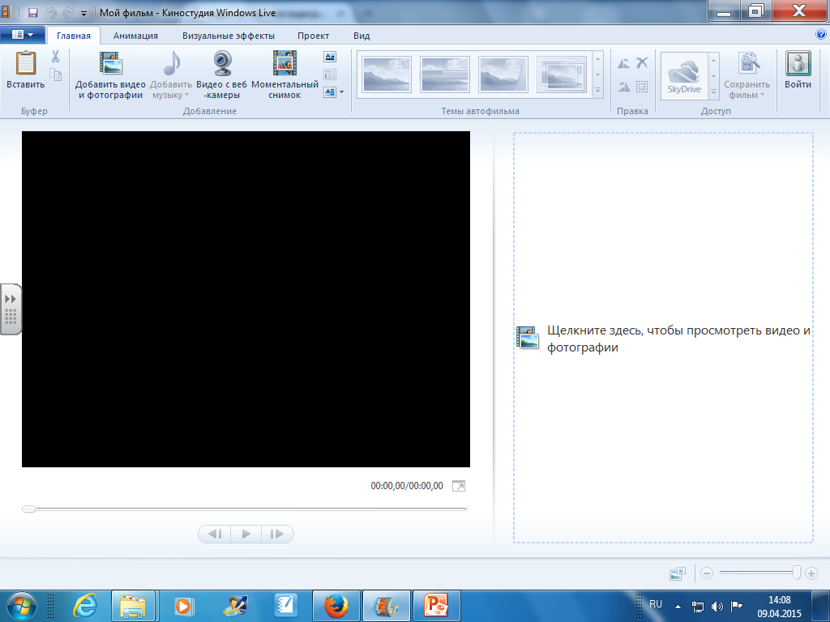
2. Запустить программу Киностудия Windows Live.

Slide 3
Для того, чтобы создать видеоролик, нужно:
Подготовить папку со всеми файлами, которыми вы собираетесь воспользоваться. Это и фотографии и звуковые файлы и видео-файлы. Никакие файлы не удаляйте из папки, пока ролик не будет сохранен как фильм!!!
Запустить программу Киностудия Windows Live.
Выбрать инструмент, указанный на рисунке. Добавить название в строке «МОЙ ФИЛЬМ»
На панели инструментов выбрать значок ДОБАВИТЬ ВИДЕО И ФОТОГРАФИИ.

Slide 4
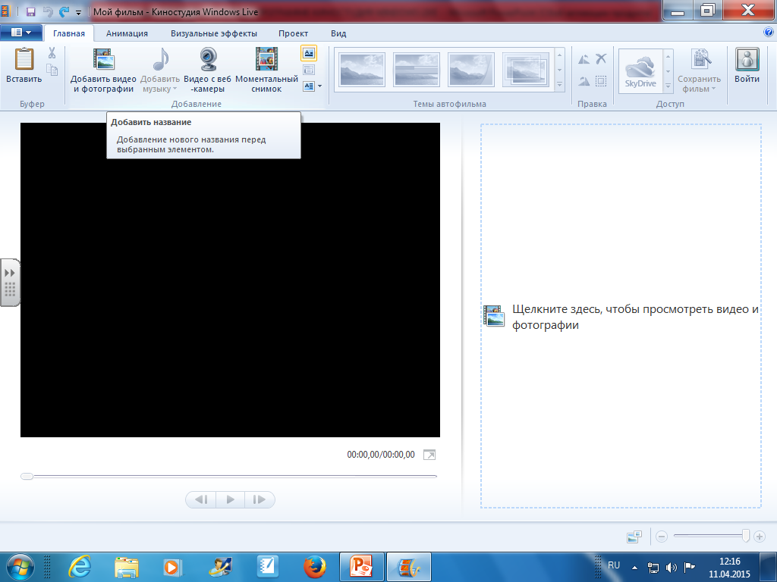
3. Выбрать инструмент, указанный на рисунке. Добавить название в строке «МОЙ ФИЛЬМ»

Slide 5
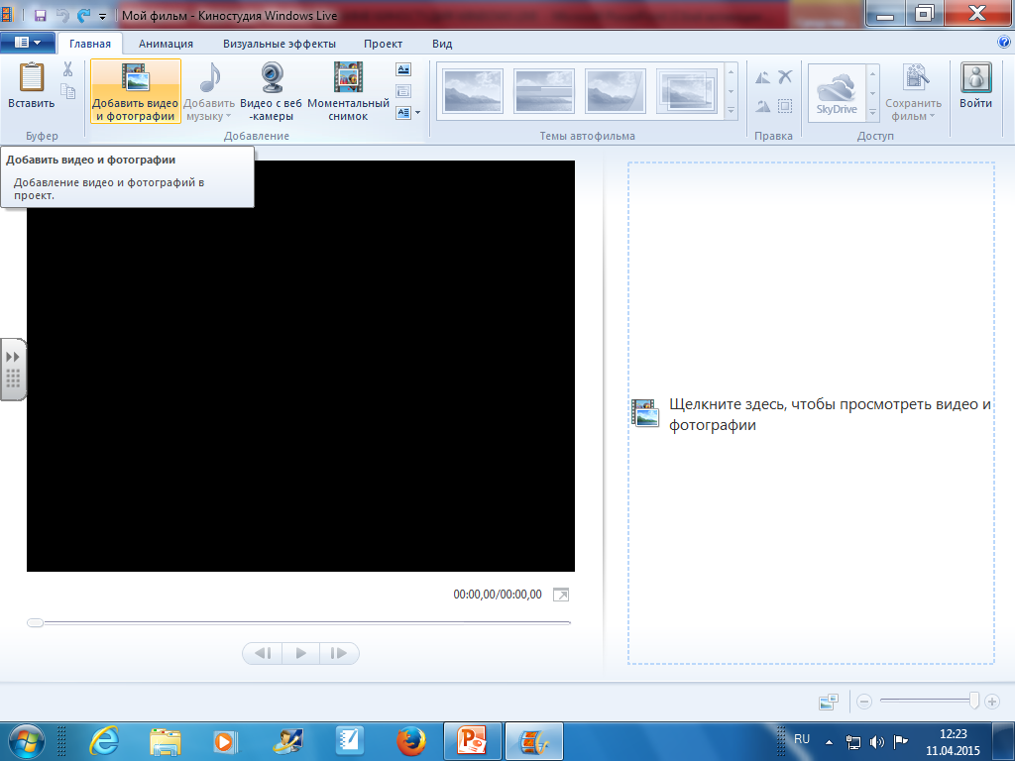
4. На панели инструментов выбрать значок ДОБАВИТЬ ВИДЕО И ФОТОГРАФИИ.
5. В раскрывшемся меню, выбрать папку, в которой сохранены файлы для видео ролика, выбрать нужный файл-фото или видео.(сделать по нему двойной щелчок)

Slide 6
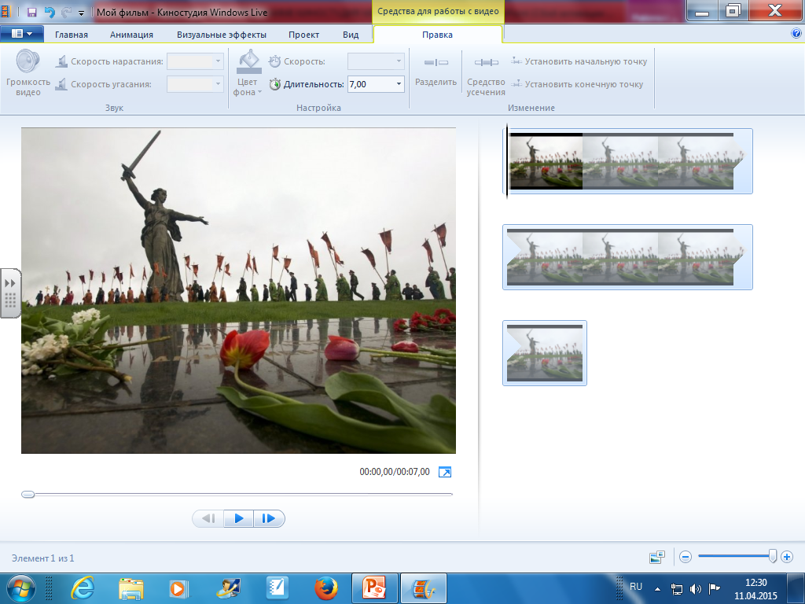

Slide 7
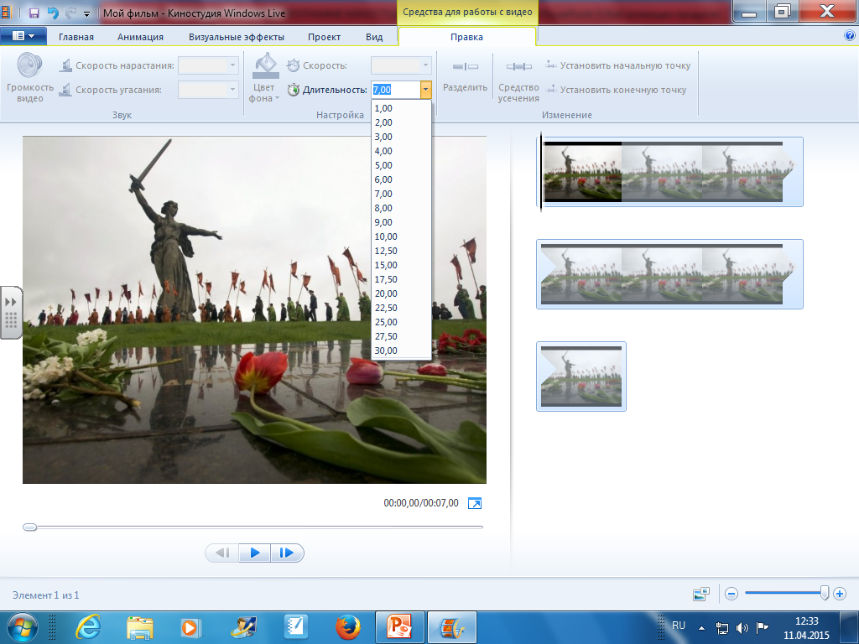
В МЕНЮ «ПРАВКА» УКАЖИТЕ ВРЕМЯ ДЛЯ ЭТОЙ ФОТОГРАФИИ ИНСТРУМЕНТОМ «ДЛИТЕЛЬНОСТЬ».

Slide 8
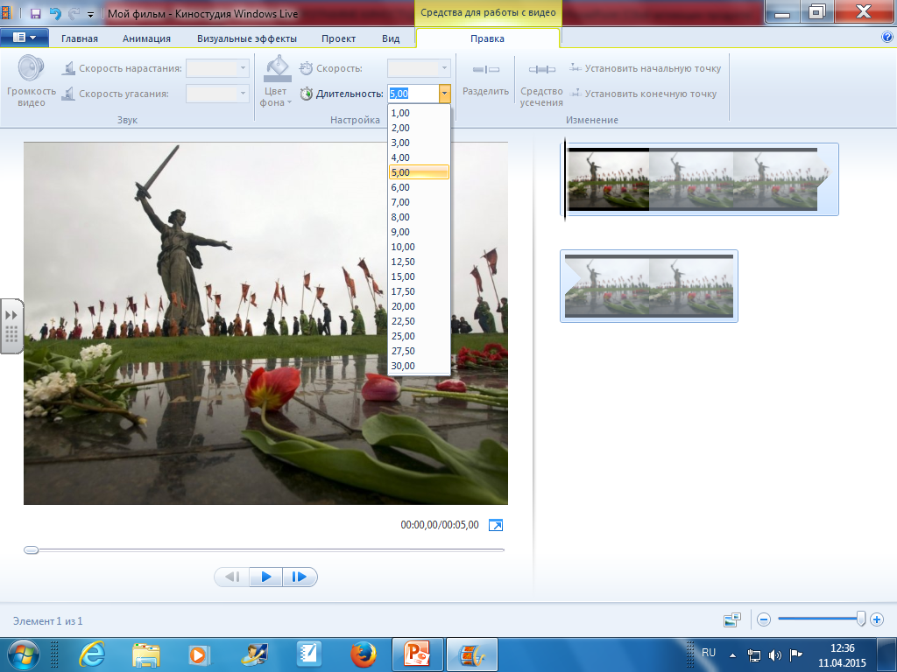
ТОЧНО ТАК ЖЕ ВСТАВИТЬ ОСТАЛЬНЫЕ ФОТОГРАФИИ И УСТАНОВИТЬ ДЛЯ НИХ ВРЕМЯ. ЕСЛИ В ПАПКЕ С МАТЕРИАЛОМ ЗАРАНЕЕ ПРОНУМЕРОВАТЬ ФАЙЛЫ, ТО МОЖНО ИХ ВЫДЕЛИТЬ И УСТАНОВИТЬ ВСЕ СРАЗУ, ПОСЛЕ ЭТОГО УСТАНОВИТЬ ВРЕМЯ И АНИМАЦИЮ. МОЖНО ПО ОТДЕЛЬНОСТИ, А МОЖНО ОДНОВРЕМЕННО ВСЕ…(АНИМАЦИЯ В ЭТОМ СЛУЧАЕ БУДЕТ ОДИНАКОВАЯ ДЛЯ ВСЕХ ФОТО)

Slide 9
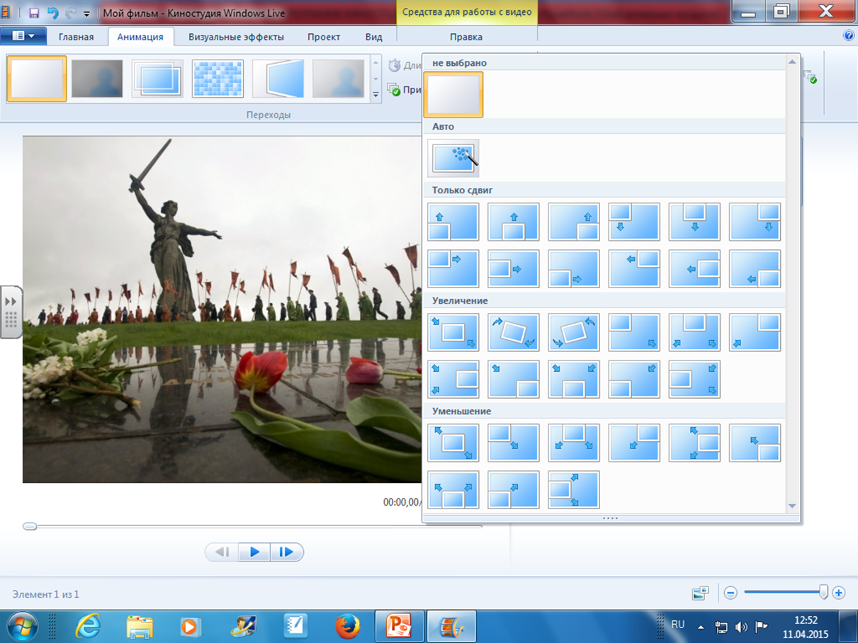
ДОПОЛНИТЕЛЬНЫЕ ЭФФЕКТЫ АНИМАЦИИ. ПРОСМОТРИТЕ И ВЫБЕРЕТЕ…

Slide 10
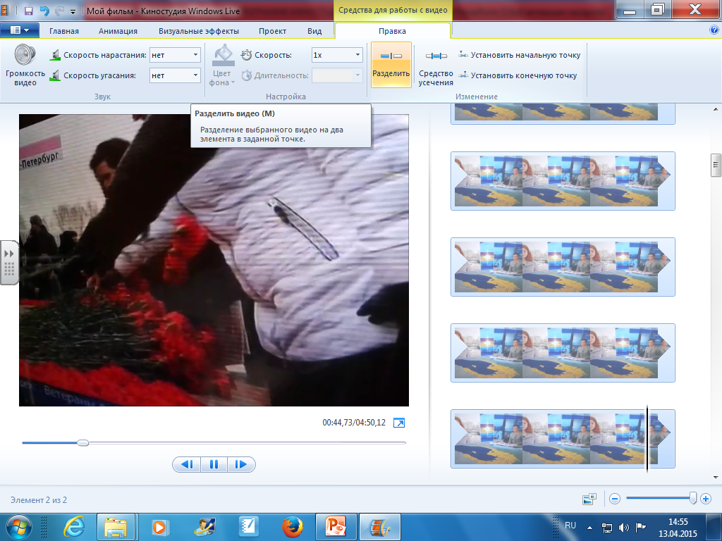

Slide 11
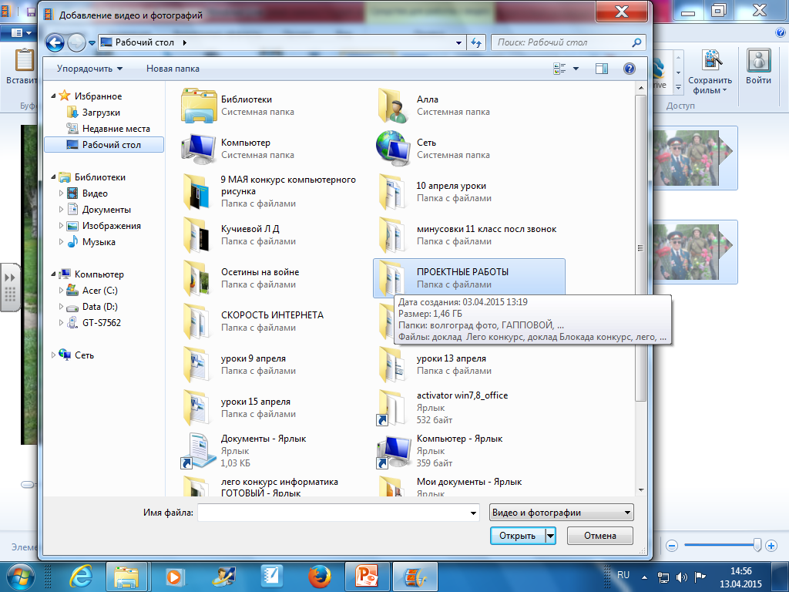
ВИДЕО ДОБАВЛЯЕМ ТАК ЖЕ, КАК И ФОТОГРАФИИ. НА ПАНЕЛИ ИНСТРУМЕНТОВ ВЫБИРАЕМ «ДОБАВИТЬ ФОТО И ВИДЕО», И ВЫБИРАЕМ НУЖНУЮ ПАПКУ С ФАЙЛАМИ ВИДЕО.

Slide 12
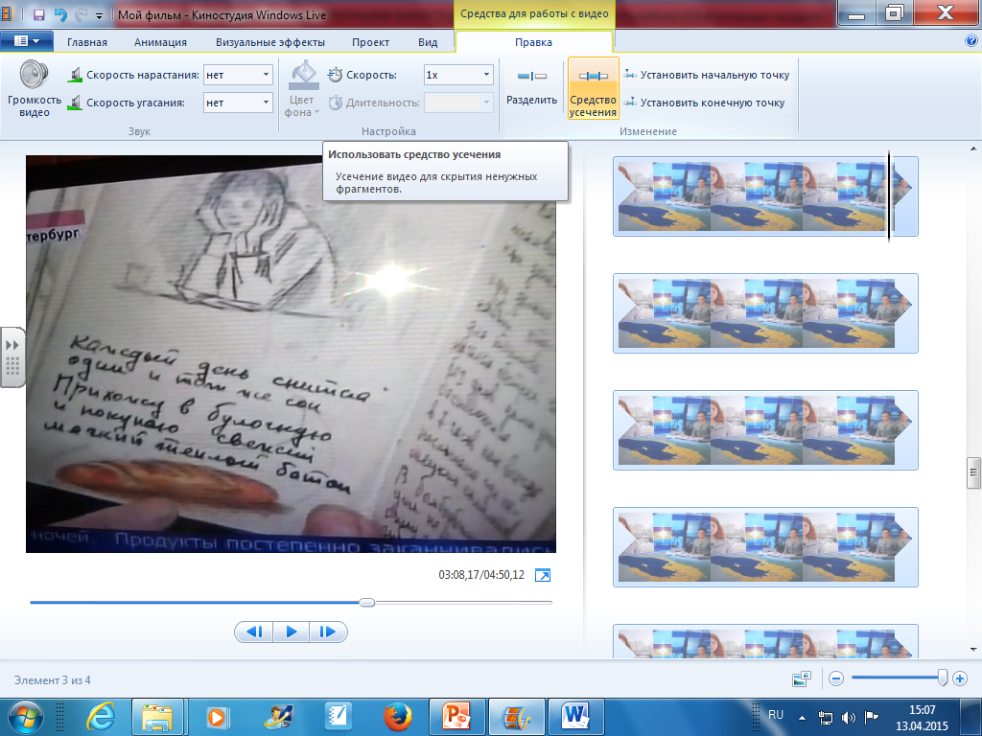
ЗАХОДИМ В МЕНЮ «ПРАВКА» И НА ПАНЕЛИ ИНСТРУМЕНТОВ ВЫБИРАЕМ ИНСТРУМЕНТ «СРЕДСТВО УСЕЧЕНИЯ». С ПОМОЩЬЮ ЭТОГО ИНСТРУМЕНТА ВЫДЕЛЯЕМ НУЖНЫЙ НАМ ВИДЕО-ФРАГМЕНТ. ДЛЯ ЭТОГО ПЕРЕМЕЩАЕМ БЕГУНКИ ПОД ВИДЕО СЛЕВА И СПРАВА, ВЫБИРАЯ НУЖНЫЙ ФРАГМЕНТ.

Slide 13
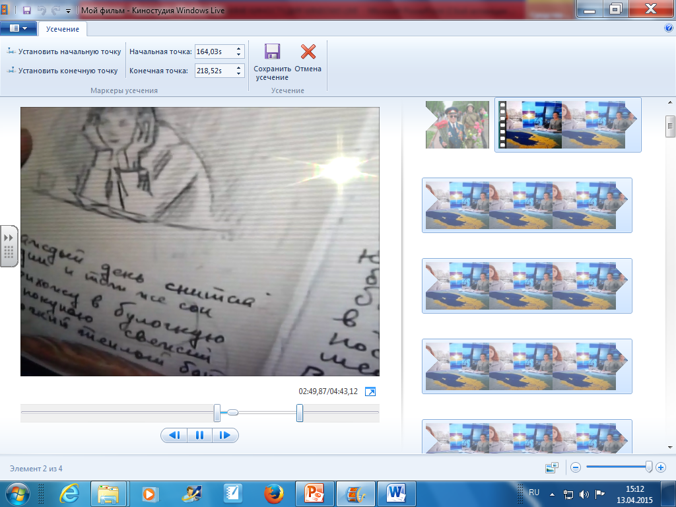
ПОСЛЕ ЭТОГО НАЖИМАЕМ ЗНАЧОК «СОХРАНИТЬ УСЕЧЕНИЯ»
ТАКИМ ОБРАЗОМ, МЫ ВСТАВИМ НУЖНУЮ ЧАСТЬ ВИДЕО-ФАЙЛА В НАШ РОЛИК.

Slide 14
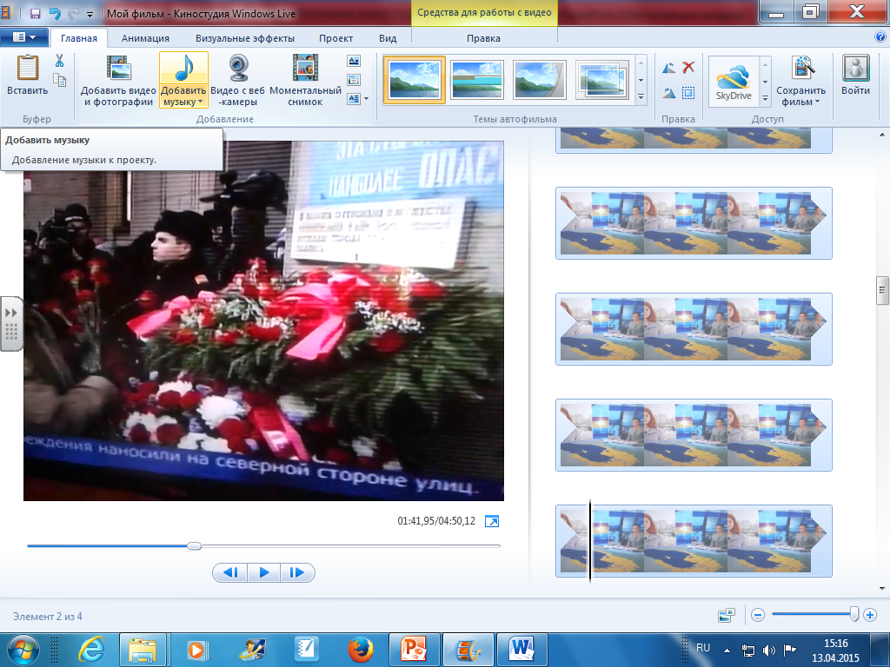
ЧТОБЫ ДОБАВИТЬ МУЗЫКУ, УСТАНОВИТЕ КУРСОР В ТОМ МЕСТЕ, ОТКУДА ОНА ДОЛЖНА НАЧАТЬ ЗВУЧАТЬ, НА ПАНЕЛИ ИНСТРУМЕНТОВ ВЫБЕРЕТЕ ИНСТРУМЕНТ» ДОБАВИТЬ МУЗЫКУ». В ОТКРЫВШИХСЯ ПАПКАХ, НАЙДИТЕ НУЖНУЮ И ВЫБЕРИТЕ НУЖНЫЙ ФАЙЛ С МУЗЫКОЙ.

Slide 15
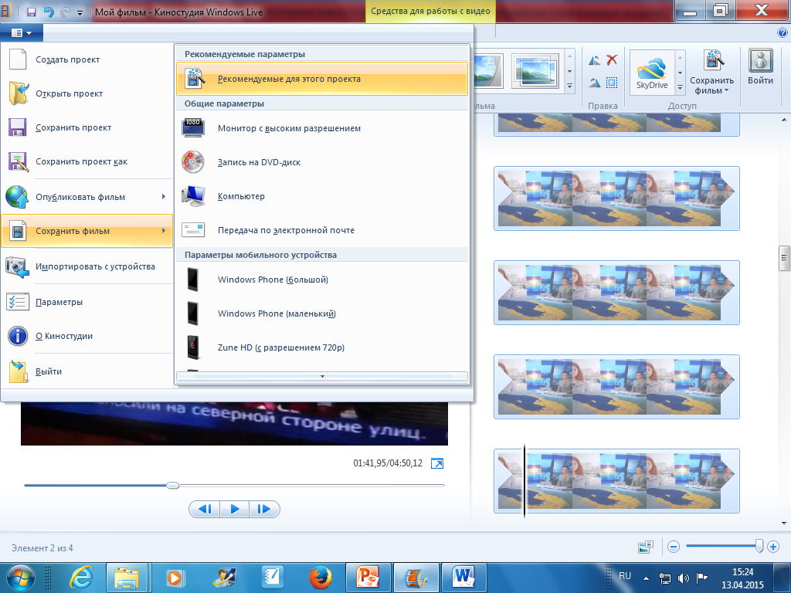
ЗАЙДИТЕ В МЕНЮ ФАЙЛ-СОХРАНИТЬ ФИЛЬМ, УКАЗЫВАЕМ ИМЯ ФИЛЬМА…
ВНИМАНИЕ! ВАЖНО! ЕСЛИ ФИЛЬМ НЕ ДОКОНЧЕН, СОХРАНЯЕМ: ФАЙЛ-СОХРАНИТЬ ПРОЕКТ КАК…

